Slide 1
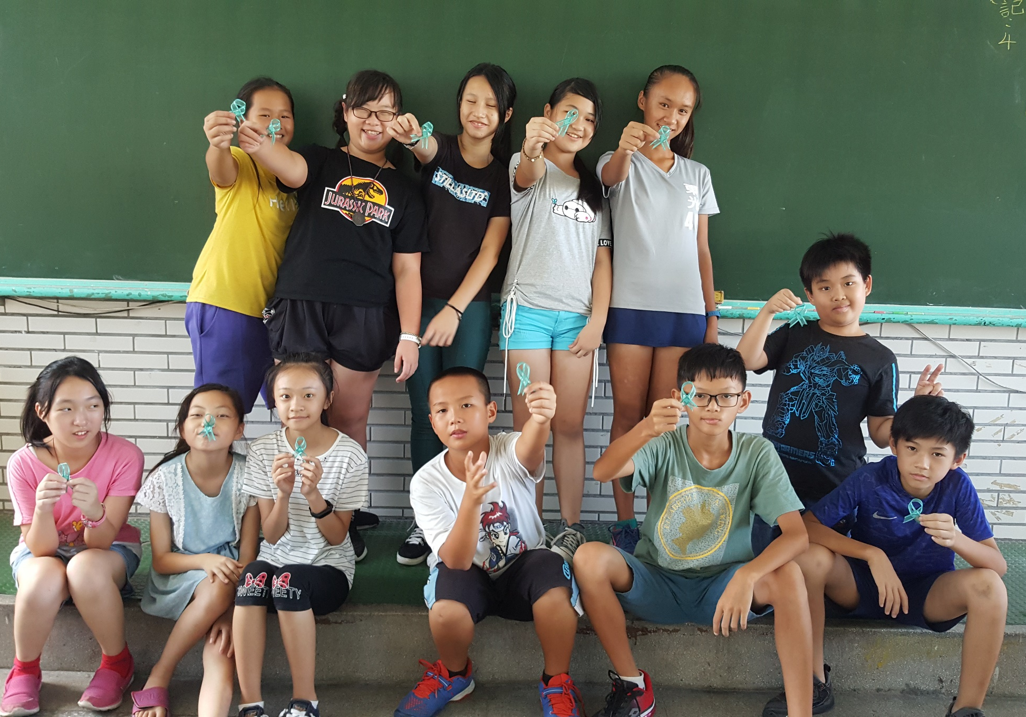
~~歡迎蒞臨~~六年孝班

Slide 2
基隆市東光國民小學 106學年度第一學期 六年孝班 班級經營計畫
中華民國106年9月12日

Slide 3
報告大綱：
一、導師簡介 二、前言
三、經營目標 四、經營理念
五、生活學習 六、學業學習
七、親師交流 八、親師生配合
九、感謝 十、Q&A
~~每位孩子皆是最珍貴的珍寶，具有無比的潛能。讓孩子永遠不要看輕獨一無二的自己。

Slide 4
班導師檔案
姓名：江佳妙
行動電話：0912-278629
家用電話：02-24283618
學歷：
銘傳大學觀光事業學系碩士班
國立臺灣海洋大學河海工程學系碩士班
國立臺灣海洋大學師資培育(加修特殊教育)

Slide 5
前 言
孩子在成長茁壯的歷程中，需要家長與老師共同的關懷。
期望透過師、生、親三方面的互動，能讓孩子具有學習與情緒管理兩大能力，為孩子未來的快樂人生打下良好的基石。
教育的目標是開發孩子的潛能、建立自信並培養正確的人生價值觀。
期盼每個孩子能喜悅並自信度過豐富快樂的童年。

Slide 6
經營目標
培養兒童主動學習、積極向上、樂觀的生活態度。
加強生活教育，養成愛整潔、有禮貌、守秩序的好習慣。
啟發兒童的潛能，培養獨立思考與解決問題能力。
訓練兒童能愛惜自己並注重身體健康。
培養兒童能分工合作、注重團隊精神。
適才適性的教學方式，發展兒童的多元智慧。
運用多媒體教學，讓學童在生動活潑的教學活動，快樂學習。

Slide 7
經營理念
培養孩子主動學習、認真負責、主動關懷他人。
發掘兒童特殊才能，引發學習興趣，發揮個人特色。
加強品德教育，以獎勵加強孩子生活常規。
加強師生互動，鼓勵學生自發全方位的學習。
教學環境以安全及整潔為重，配合課程內容塑造創意的環境。
每個學生都是老師的寶貝，常給關懷照顧。
建立班級聯絡網，加強親師生的聯繫，維持密切的溝通與合作。

Slide 8
生活學習
責任學習：
採用「我們一班都是懂事長」制度，讓每個孩子各展才華，培養負責的態度。
學習服務及培養生活能力之外，更可培養其責任感與自信。
在全班孩子的共同合作之下，建立一個快樂的學習環境。
每天吃早餐準時到校：
上學時間為7：30，希望孩子早睡早起，在家裡從容吃早餐；培養守時觀念。
閱讀習慣養成：
營造「持續默讀」（SSR,Sustained Silent Reading）晨讀環境，養成閱讀興趣與習慣。
小日記與週記：
每天在聯絡簿上寫小日記，養成反省與觀察體驗生活的習慣，並從中培養寫作的能力。
鼓勵學生參與學校社團、公共服務、分享好書或好的作品。
隨時整理環境整潔。

Slide 9
學業學習
養成預習和複習的習慣。
作業：
認真完成作業，並請家長聯絡簿簽名。
評量方式：
實施「多元評量」，包括口頭回答、作業評閱、實作、資料蒐集整理與實踐、上台報告及上課各項表現。
配合學校舉辦3次「總結性評量」，含第1次與第3紙筆評量與第2次多元評量各佔20%。
評分方式為總結性評量，共計60%，平時考20%，多元成績20%。

Slide 10
親師交流
請家長務必每天簽閱聯絡簿，以了解孩子的學習狀況。
家長如需利用電話與老師聯繫，請在晚上10時以前聯絡(班級聯絡網路LINE:ID~miaomiao129158)。
若孩子當天要請假，請在早上8:00前打電話或傳簡訊告知老師。
為避免影響學生受教權利，請家長選擇於每節下課時間來電或訊息，如需面議時請先與老師排定時間後再行前來；聯繫資料倘有更動，煩請主動告知老師。
敬邀家長多參與舉辦的戶外教學或是班級活動，陪伴孩子一起成長。

Slide 11
親師生配合
請家長鼓勵主動做家事，養成勤勞習慣，並能從中學習獨立與自治的能力。
儘量避免讓小朋友帶零食、玩具、過多金錢、貴重物品與很炫的東西到學校。
帶手機到校的同學，下課後才能開機，其他時間要關機，才能專心學習學校課程。
愛孩子，就要不吝惜讚美孩子，隨機給孩子「有憑有據」的讚美。

Slide 12
感 謝
讓孩子有正向的人生觀，有能力踏實經營自己的人生。
因為學習，人有無限的可能；因為放棄，多少機會失去。
孩子的成長過程中需要的不是一個無塵的環境或是完美的一百分，而是一次次嘗試與蛻變的機會。
未來的日子裡，我們是最親密的「教育合夥人」，讓我們相知相惜，攜手合作，成為支持孩子的一股力量。
--------家長與老師是孩子一生的貴人---------

Slide 13
Q&A

